Slide 1
W krainie listów i pocztówek

Slide 2
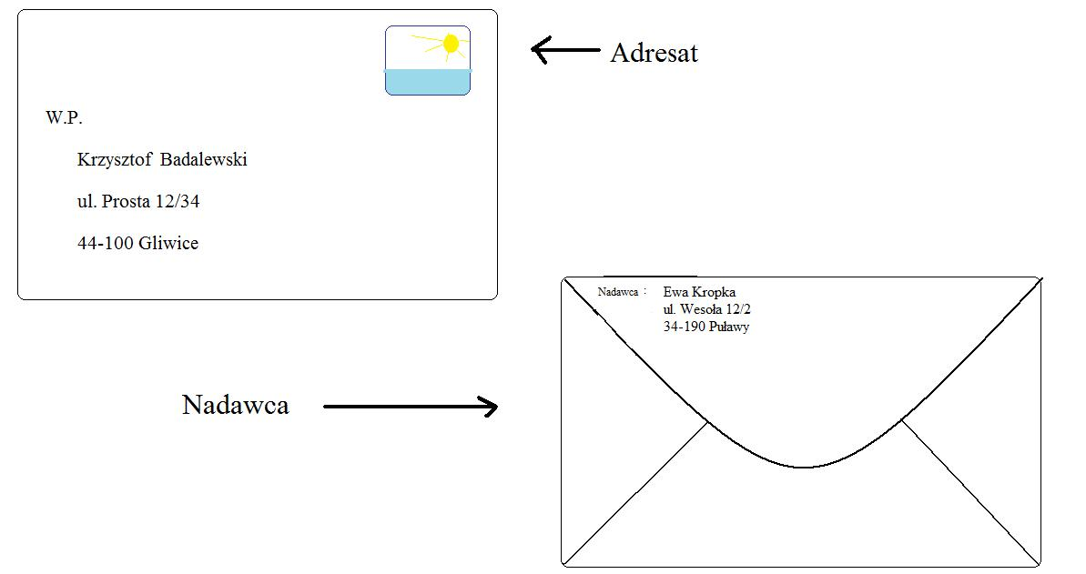
NADAWCA
Nadawca pisze list, wkłada go do koperty i adresuje, czyli pisze na kopercie imię i nazwisko lub nazwę adresata oraz oznacza miejsce, gdzie list ma być dostarczony.

Slide 3
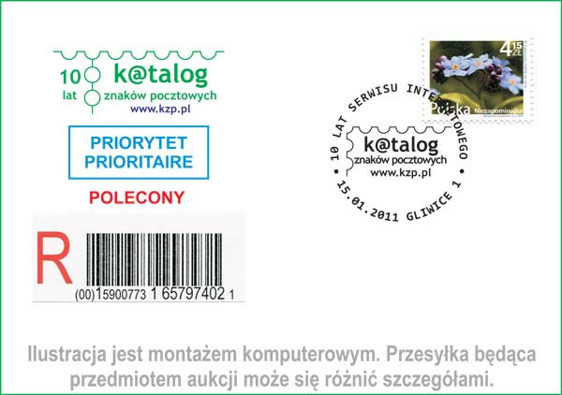
NADAWCA
Nadawca kupuje znaczek i nakleja go na kopertę, uiszczając w ten sposób opłatę za doręczenie listu (możliwe jest również opłacenie przesyłki w okienku pocztowym, znaczek może być wówczas zastąpiony pieczątką z nazwą placówki nadawczej i napisem Taxe perçue (opłata pobrana).
Nadawca wrzuca list do skrzynki pocztowej lub oddaje go do rąk pracownika urzędu pocztowego. Osoby niepełnosprawne w całym kraju oraz wszyscy mieszkańcy terenów wiejskich mogą również nadawać listy wręczając je listonoszowi.

Slide 4
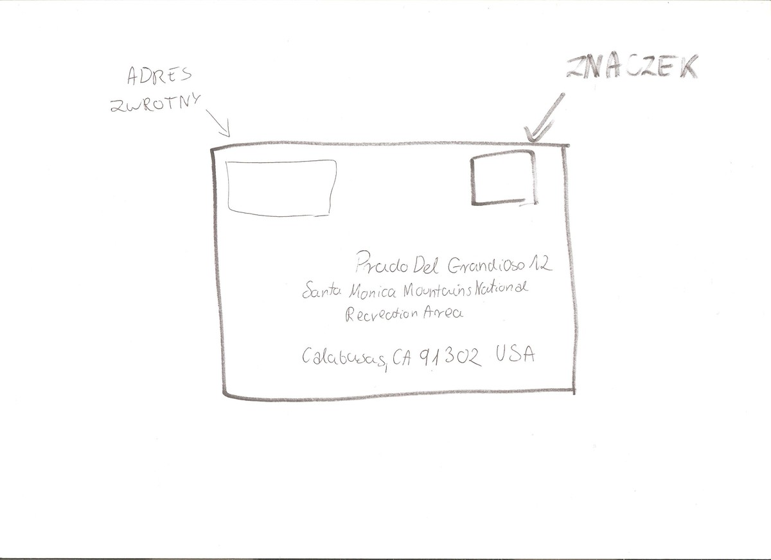
NADAWCA
W lewym, górnym rogu należy umieścić dane nadawcy (osoba, która wysyła list), takie jak:
Imię i nazwisko nadawcy
ulica, numer domu i mieszkania
kod pocztowy i miejscowość

Slide 5
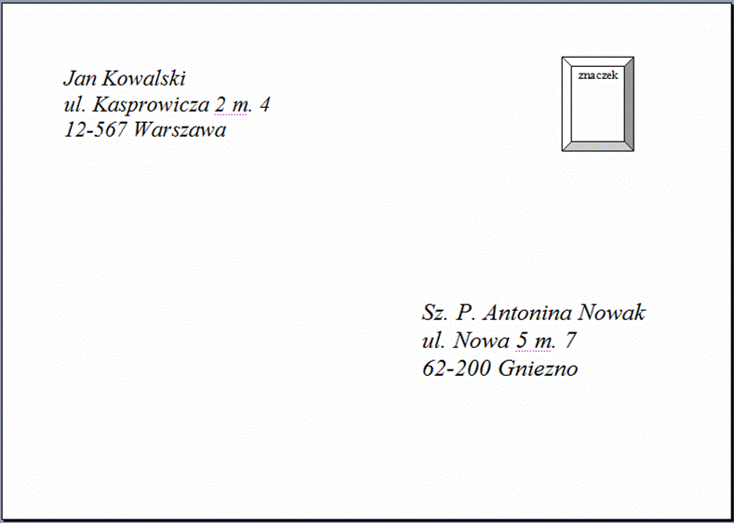
ADRESAT
W prawym, dolnym rogu (ale nie na samym dole) należy umieścić dane odbiorcy (osoba, która odbiera list, inaczej adresat), takie jak:
imię i nazwisko
ulica, numer domu i mieszkania
kod pocztowy i miejscowość

Slide 6
ADRES
Jaki jest nasz kod pocztowy ?

Slide 7
26-340 Drzewica

Slide 8
ADRES
Adres pocztowy – zapis stosowany na przesyłkach pocztowych, umożliwiający ich dostarczenie adresatom.
Każdy adres pocztowy powinien zawierać: imię i nazwisko adresata lub nazwę instytucji, położenie w miejscowości (w przypadku miejscowości podzielonej na ulice: ulica, numer budynku, numer mieszkania lub lokalu; w przypadku miejscowości niepodzielonej na ulice: nazwa miejscowości i numer nieruchomości), kod pocztowy oraz miejscowość, do której kierowana jest przesyłka (miejscowość adresata, a nie urzędu pocztowego).

Slide 9
adres z ulicą
w przypadku miejscowości podzielonej na ulice:
Janina Nowak
ul. Cicha 132 m. 16[a]
62-200 GNIEZNO

Slide 10
adres bez ulicy
W przypadku miejscowości nie podzielonej na ulice:
Jan Nowak
Mnichowo 132
62-200 MNICHOWO

Slide 11
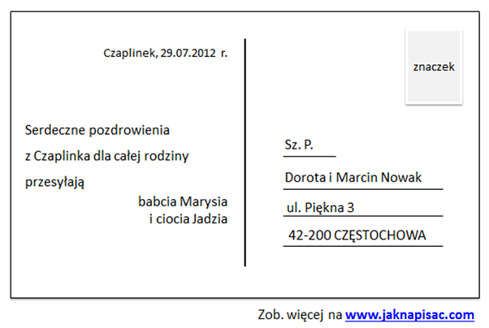
Pocztówka

